Slide 1
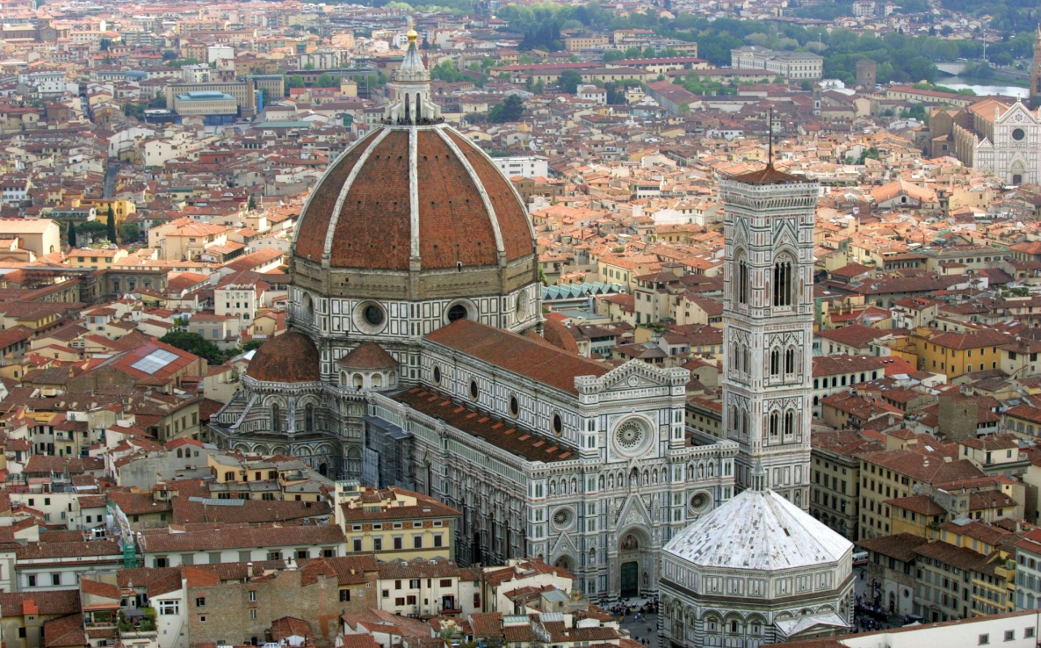
Il duomo si chiama la Cattedrale di Santa Maria del Fiore.
Gli architetti sono Filippo Brunelleschi, Francesco Talenti,Arnolfo di Cambio e Emilio de Fabris.
Il duomo data dal 1436.

Slide 2
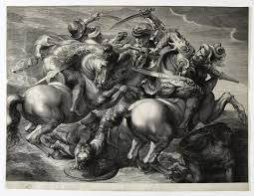
Il titolo è La Battaglia di Anghiari
Il pittore è Leonardo Da Vinci
Data dal 1506
Vediamo 2 cavalli e 4 persone che fanno la guerra.

Slide 3
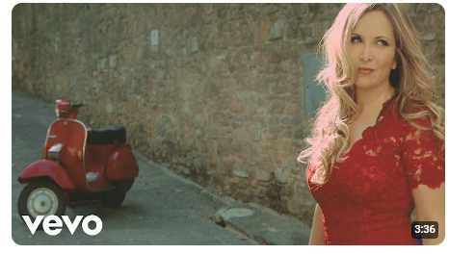
Il titolo della canzone è Amaretti
La cantante è Hélène Ségara
Data dal 2017

Slide 4
Il film si chiama L’assassino è ancora tra noi.
Il regista è Camillo Teti.
Data dal 1986.

Slide 5
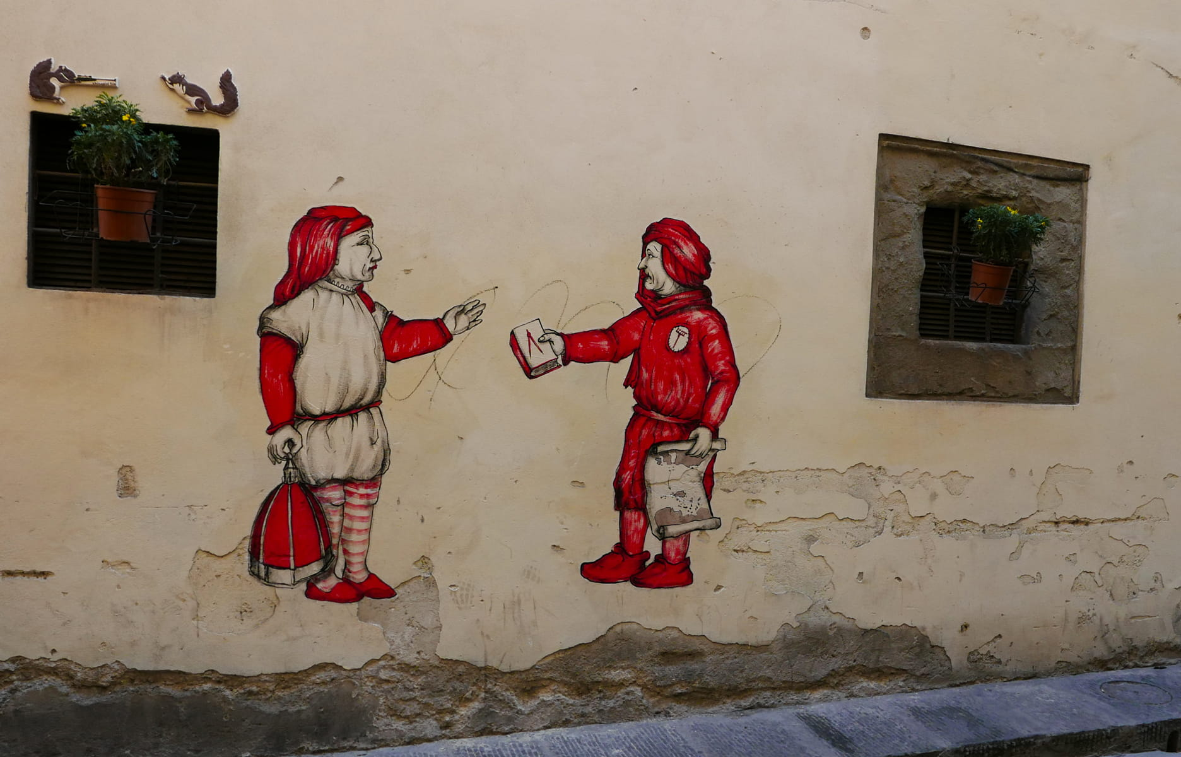
Il murale non ha nome.
L’artista si chiama Hopnn
Data dagli anni 2010
Nel murale vediamo 2 personaggi del Rinascimento vestiti di rosso

